Slide 1
Zgodbarjenje v gastronomskem turizmu
Modul VI

Slide 2
“
Dobrodošli v DETOUR spletnem usposabljanju s področja Turizma dobrega počutja.
”

Slide 3
Vsebina
I. Uvod v velnes in dobro počutje
II. Trendi na področju dobrega počutja
III. Izkustvena ekonomija
IV. Načrtovanje izkustva dobrega počutja
V. Po zemljevidu izkustev naših gostov
VI. Pripovedovanje zgodb v kulinaričnem turizmu
VII. Ustanovitev podjetja na trgu dobrega počutja
VIII. Znamčenje dobrega počutja
IX. Spletni marketing

Slide 4
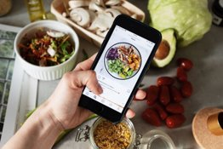
Učni cilji
Poznati ključne pojme gastronomskega turizma
Analizirati pričakovanja gosta
Spoznati trende v gastronomskem turizmu
Razumeti posebnosti velneške kulinarike
Prepoznati ključne deležnike v ponudbi lokalne gastronomije
Obvladati pristope in tehnike zgodbarjenja v gastronomskem turizmu

Slide 5
Vsebina & viri
Vsebina
Razumeti gastronomski turizem
Spoznati posebnosti velneške kulinarike
Vključevati zgodbarjenje v gastronomski turizem
Viri
a. 5 video vsebin
b. 2 študiji primera
c. 4. strokovni članki
d. 1 naloga

Slide 6
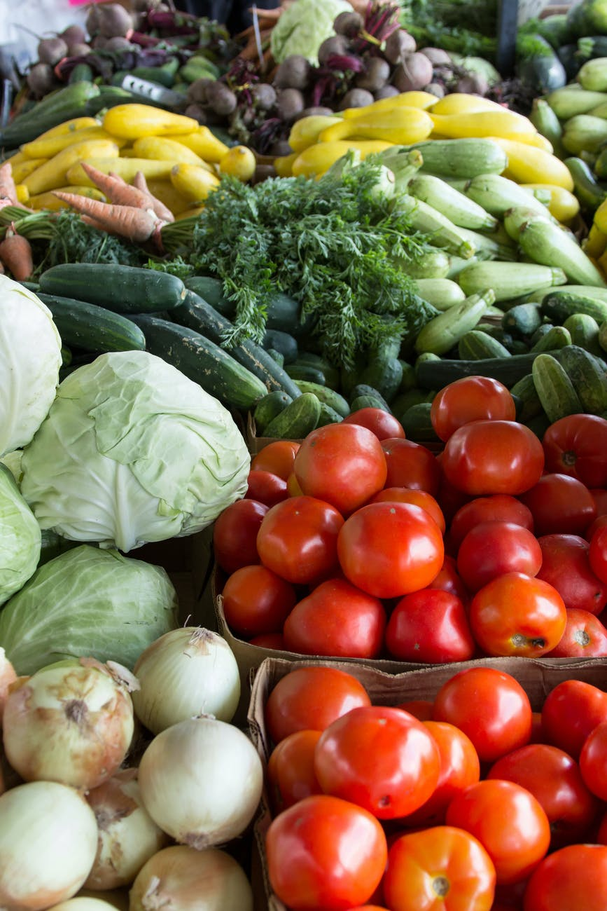
Gastronomski turizem ali kulinarični turizem sodi med izkustvene oblike turizma, kje je turistično udejstvovanje posameznika povezano z obiski pridelovalcev, kulinaričnih dogodkov, kulinaričnih sejmov, tržnic, kulinaričnih delavnic, degustacij, obiski restavracij in drugih aktivnosti povezanimi s kulturo hrane (Hall and Sharples, 2003).
Izkustveni turizem tako povezujemo z življenjskim stilom, ki vključuje raziskovanje, učenje na osnovi odkrivanja drugih kultur, osvajanje novih znanj ter poglobljeno spoznavanje turističnega produkta povezanega z gastronomsko kulturo neke destinacije.
UVOD V MODUL VI

Slide 7
1.1. Gastronomski
turizem
Potovanje okoli sveta skozi okuse hrane.

Slide 8
Kaj je gastronomski turizem?
Gastronomski turizem - ali kulinarični turizem - je ubeseden kot “obiskovanje pridelovalcev hrane, kulinaričnih festivalov, restavracij in posebnih lokacij kjer so okus hrane in izkušnja lokalne gastronomije ključni motivi za turistično udejstvovanje (Hall & Mitchell, 2001 ).
Sopomenke gastronomskega turizma so:
Gurmanski turizem,
Kulinarični turizem,
Foodie (fudi) turizem.

Slide 9
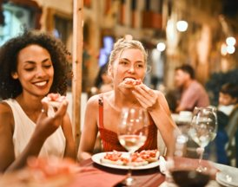
Kulinarični turizem v številkah

Slide 10
Kulinarični turizem je potovanje z namenom
spoznavanja okusov destinacije,
da doživimo njen avtentični karakter.
(World food travel association)

Slide 11
Analiza pričakovanj gosta v segmentu gastronomskega turizma
MOTIVI IZRAZITEGA FUDIJA
nakupovanje
umetnost in kultura
narave privlačnosti
festivali in igralnice
jahanje (Hall, 2003)
MOTIVI ZMERNEGA FUDIJA
alternativna prehrana
ekološka hrana
presna hrana
nekultivirana živila
LCHF
ekološko kmetovanje (Hall, 2003)

Slide 12
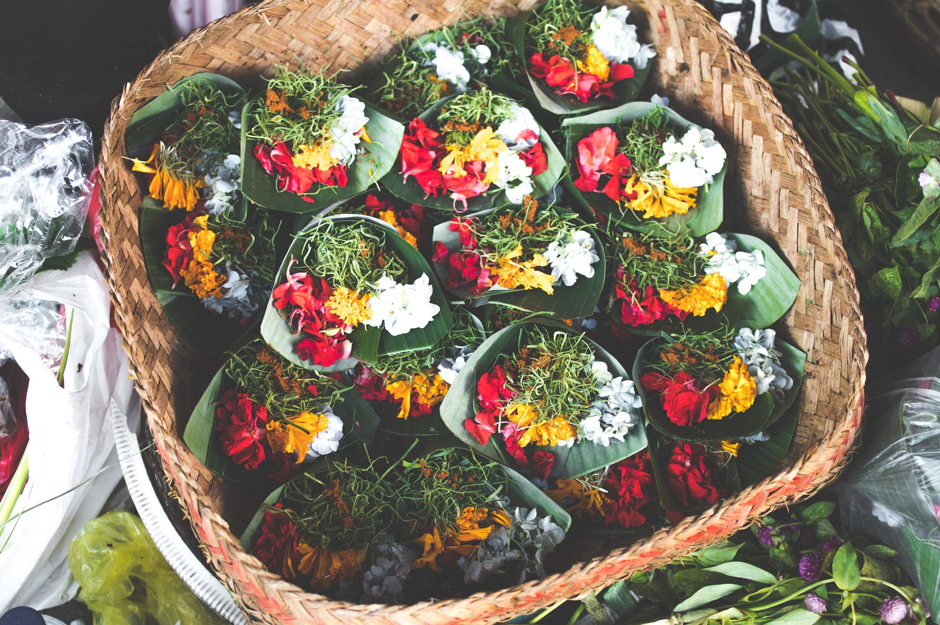
Zakaj je smotrno investirati v razvoj kulinaričnega turizma?
Hall and Sharples (2008) izpostavljata naslednje argumente:
Poveča se atraktivnost destinacije
Stabiliziramo ekonomske in družbene okvirje destinacije
Učvrstimo ugled destinacije
S tem promoviramo družbeno odgovornost in povezanost med deležniki in družbo
Povečamo dodano vrednost lokalno pridelane hrane in ponudnikov lokalno pridelane hrane

Slide 13
Študija primera– Kulinarični turizem v Italiji, Catania
Potovanja v kulinarične destinacije so se v zadnjih desetletjih močno razširila Kulinarični turizem postaja tako vedno bolj pomembna turistična aktivnost. Italija kot kulinarična destinacija močno prednjači, saj združuje mnoge oblike izkustvenega turizma, ki ga turisti zelo cenijo. S tem primerom bomo osvetlili kako se kulinaričnega turizma lotevajo v mestu Catania na Siciliji. Sicilija izstopa tudi zaradi krasnih naravnih danosti in visoko kakovostne lokalne kulinarike. Kulinarični turizem s tem postaja priložnost za promocijo lokalnega razvoja in promocijo italijanske prehrambene kulture. Več na: Kulinarični turizem, Catania.

Slide 14
Kulinarična diplomacija:

Slide 15
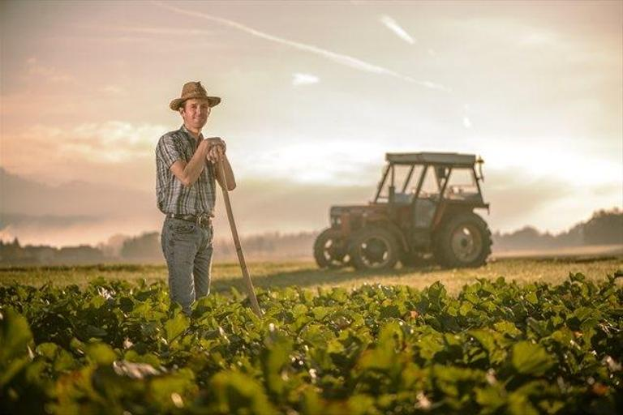
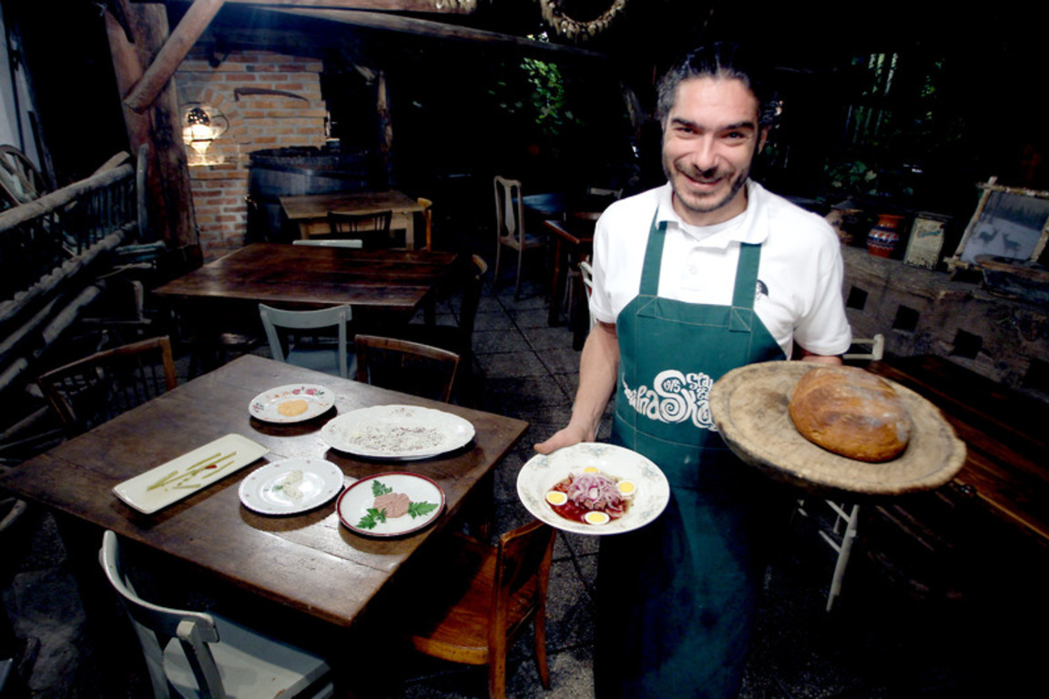
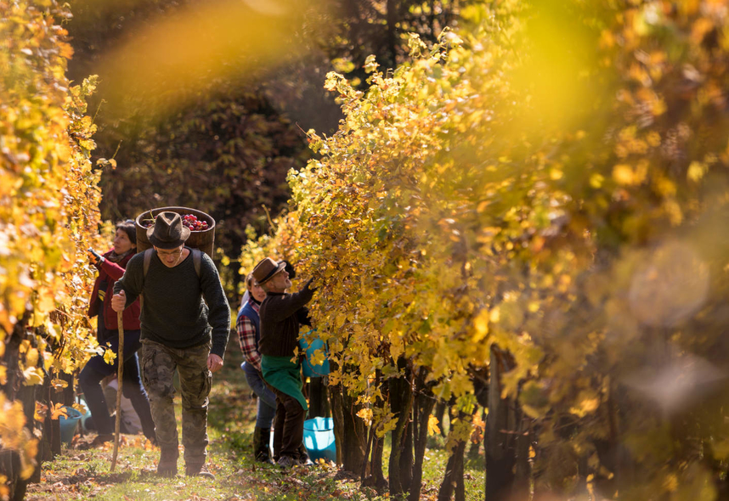
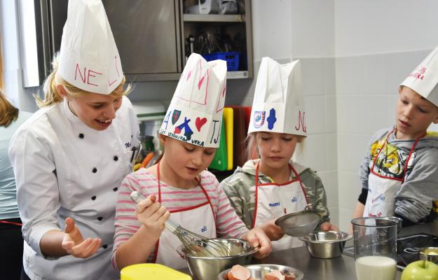
Ključni generatorji regionalnega gastronomskega turizma
Kmetje in lokalni pridelovalci
Avtentična gastronomija
Kulinarčni prazniki
Kulinarično izobraževanje

Slide 16
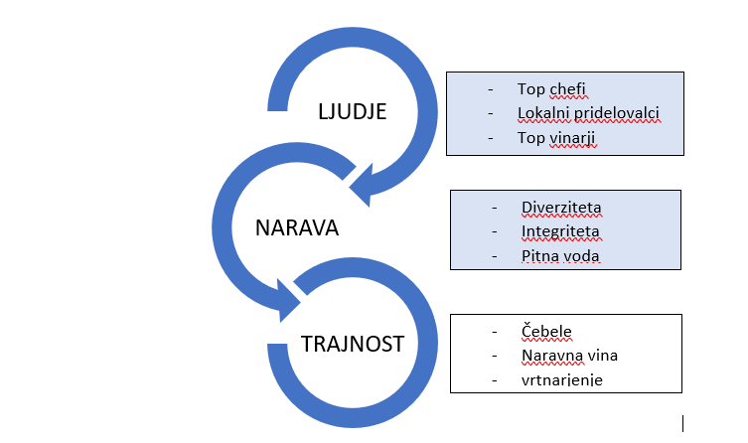
Ključni razvojni segmenti slovenske gastronomije
Bodite pozorni na ključne deležnike, ki vplivajo na razvoj slovenske gastronomije in jih promovira STO.

Slide 17
Trendi v gastronomskem turizmu
Culinarični safari
Lov za nekultivirano hrano (sadje in zelenjava)
Apiturizem
Didaktična gastronomija
Presna hrana
Učenje tradicionalnih kulinaričnih vsebin
Interaktivna kulinarika
Promocija neformalizirane kulinarične izkušnje (EatWith)
Epidemija Covid 19 je izboljšala brezstično gastronomsko izkušnjo. Pri tem je potrebno izraven dostave in prevzema hrane izpostaviti predvsem priložnosti pri produkciji online kulinaričnih izobraževanj in srečanj.

Slide 18
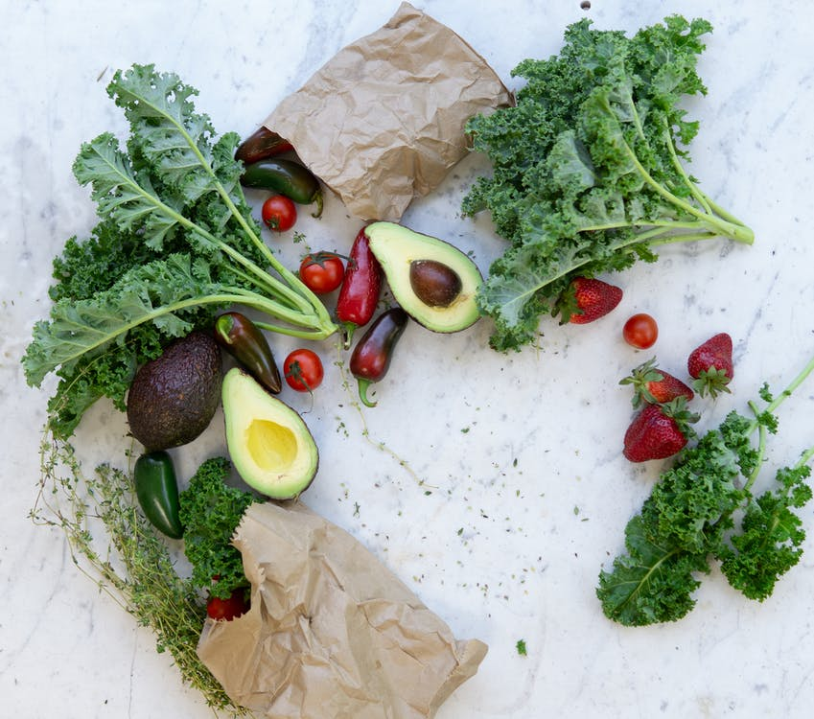
2 VELNEŠKA KULINARIKA
Jejmo za boljšo prihodnost.

Slide 19
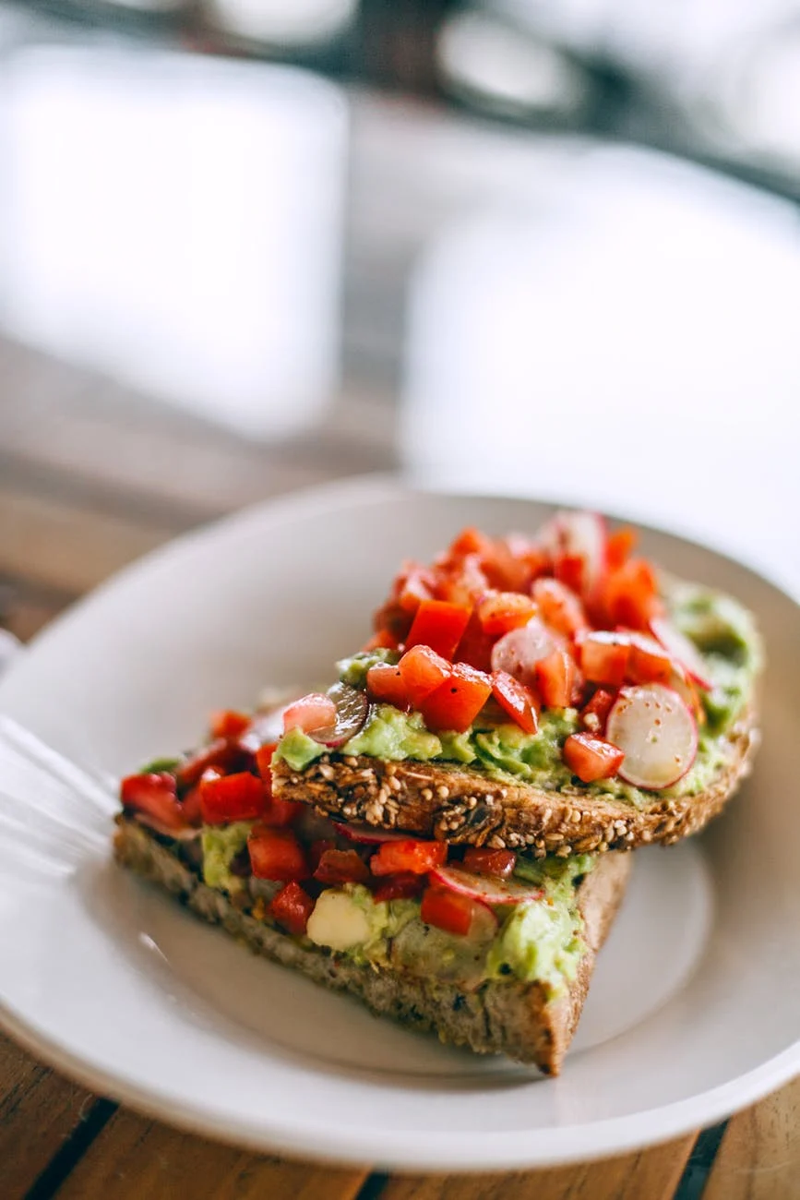
Kaj je velneška kulinarika?
Več kot samo:
vegetarijansko
brezmesno
dolgočasno
lahko, temveč...

Slide 20
Stebri velneške kulinarike
LOKALNA PREHRANSKA VERIGA
OKUS MIKRO SEZONE
PREOBRAZBA KUHANJA
HRANA NAJ OKREPI NAŠE ZDRAVJE
LOKALNO
SEZONSKO
TRAJNOSTNO & KREATIVNO
ZDRAVJU PRIJAZNO

Slide 21
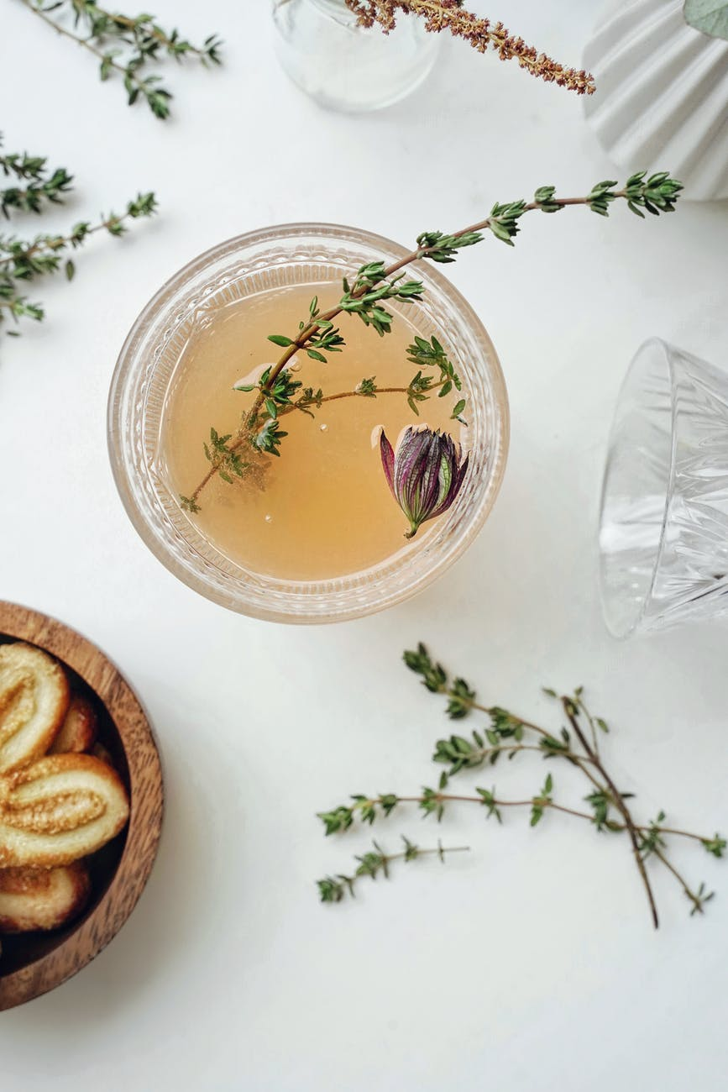
IZBOLJŠA ZDRAVJE
SUPER HRANA
PAMETNA IZBIRA
TRAJNOSTNA
EKOLOŠKA
PAMETNA LOKALNA IZBIRA
PREPREČUJE BOLEZNI
VARNA PRIPRAVA HRANE
VARNA IZBIRA
ZDRAVJU PRIJAZNA GASTRONOMIJA

Slide 22
OD RIBIŠTVA DO CELODNEVNEGA UNIKATNEGA DOŽIVETJA - FONDA, TRAJNOSTNA VZGOJA BRANCINOV

Slide 23
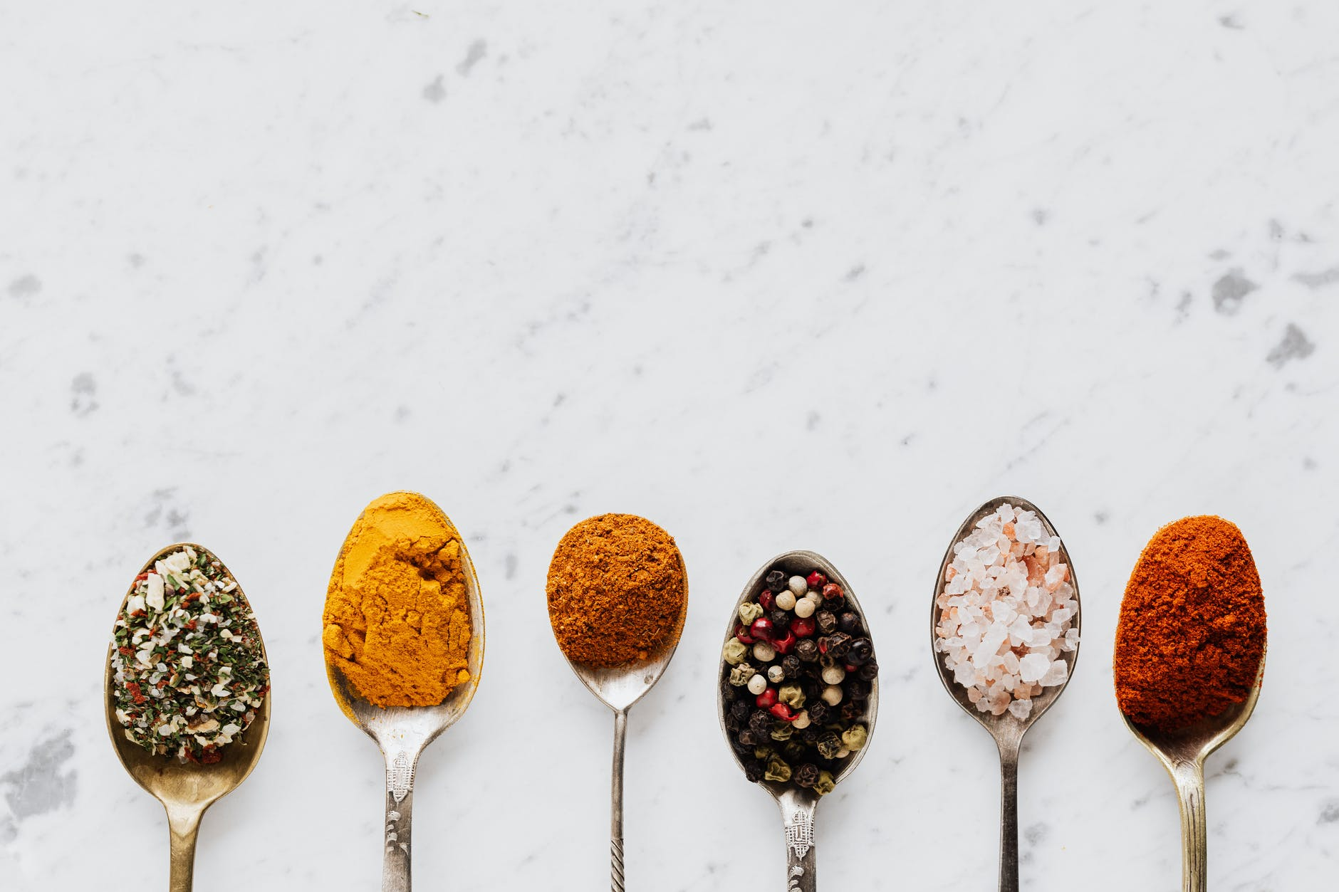
KAKO PREPOZNATI VELNEŠKO KULINARIKO V DESTINACIJI?
ev

Slide 24
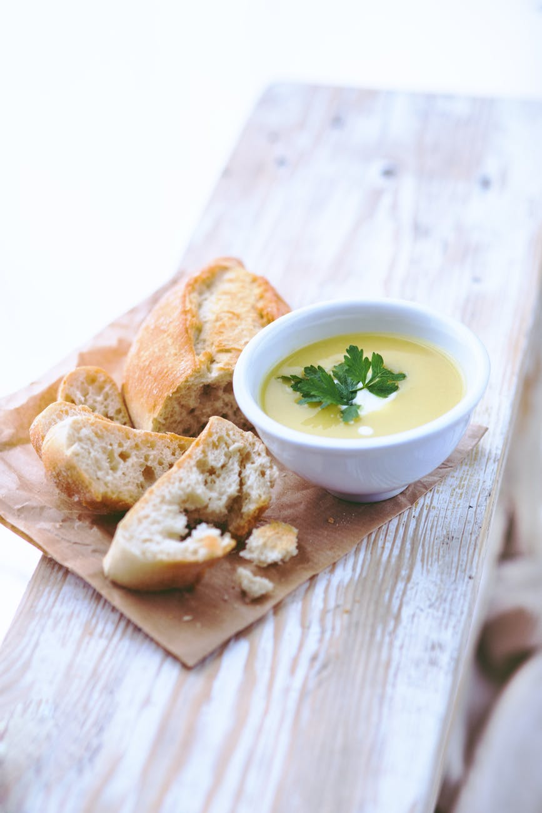
1. Prepoznati zanimivo kulinarično tradicijo destinacije
Izbira kulinarične tradicije naj podpira temeljno filozofijo prehrane določene destinacije. Ena glavnih prehrambenih sestavin v Sloveniji je krompir. Krompirjeva juha je zato legendarna.

Slide 25
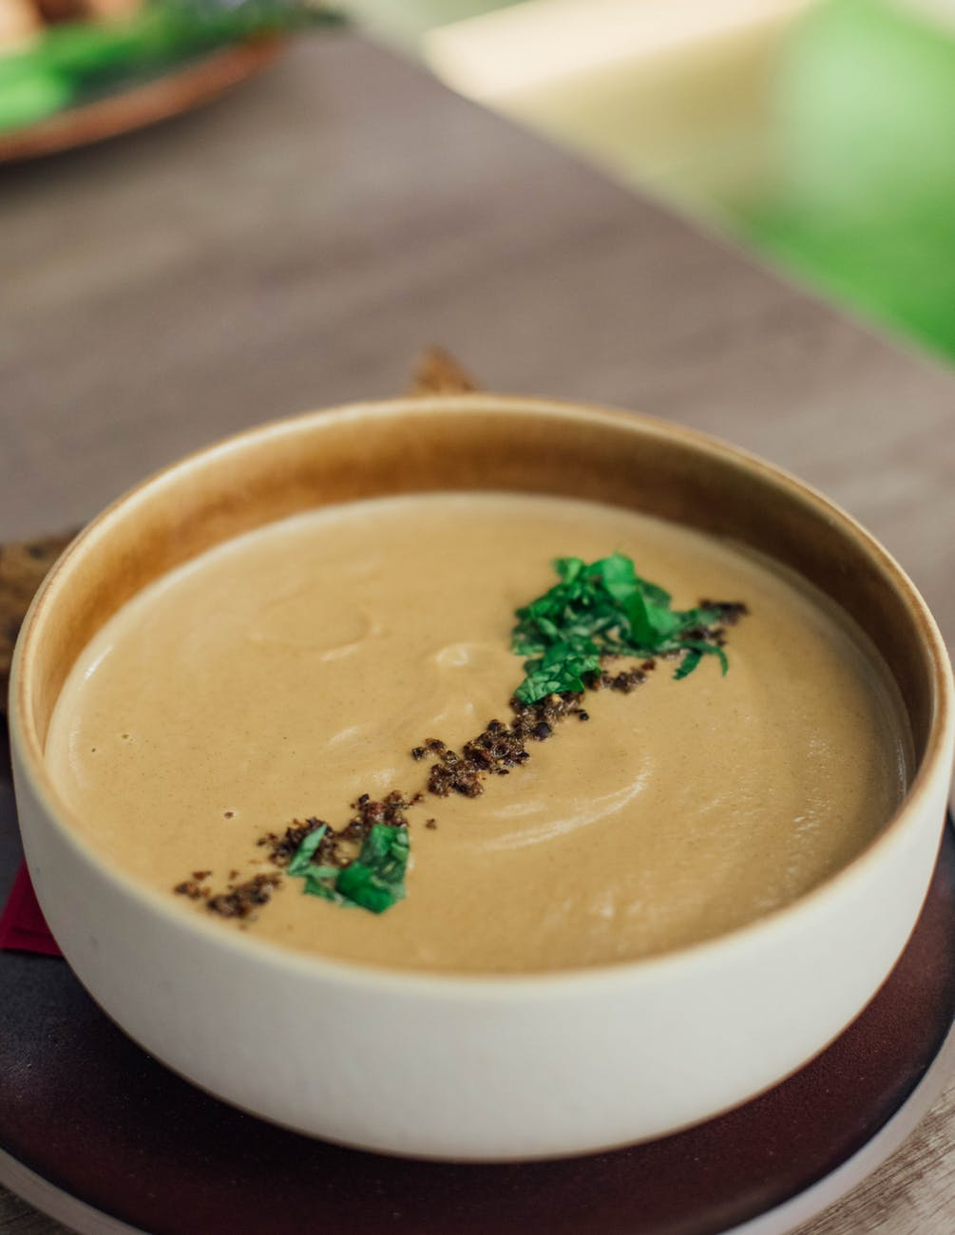
2. Poudarjanje vpliva letnih časov
Pustimo jedi govoriti jezik letnega časa. Krompirjeva juha je lahko poletna jed, če uporabimo mlad krompir in sezonska zelišča.

Slide 26
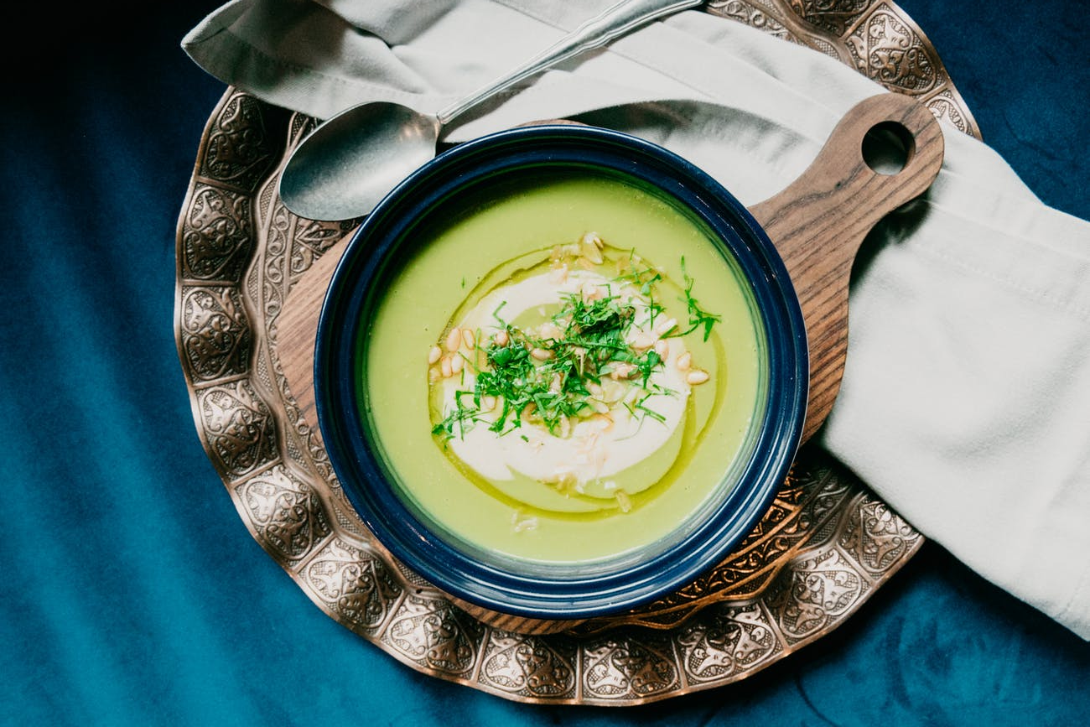
4. Spodbujanje kreativnosti
Poskusimo najti zanimive kuharske tehnike, ki pomagajo obogatiti okuse in gastronomsko izkušnjo. Krompir za to juho je pečen v zemlji.

Slide 27
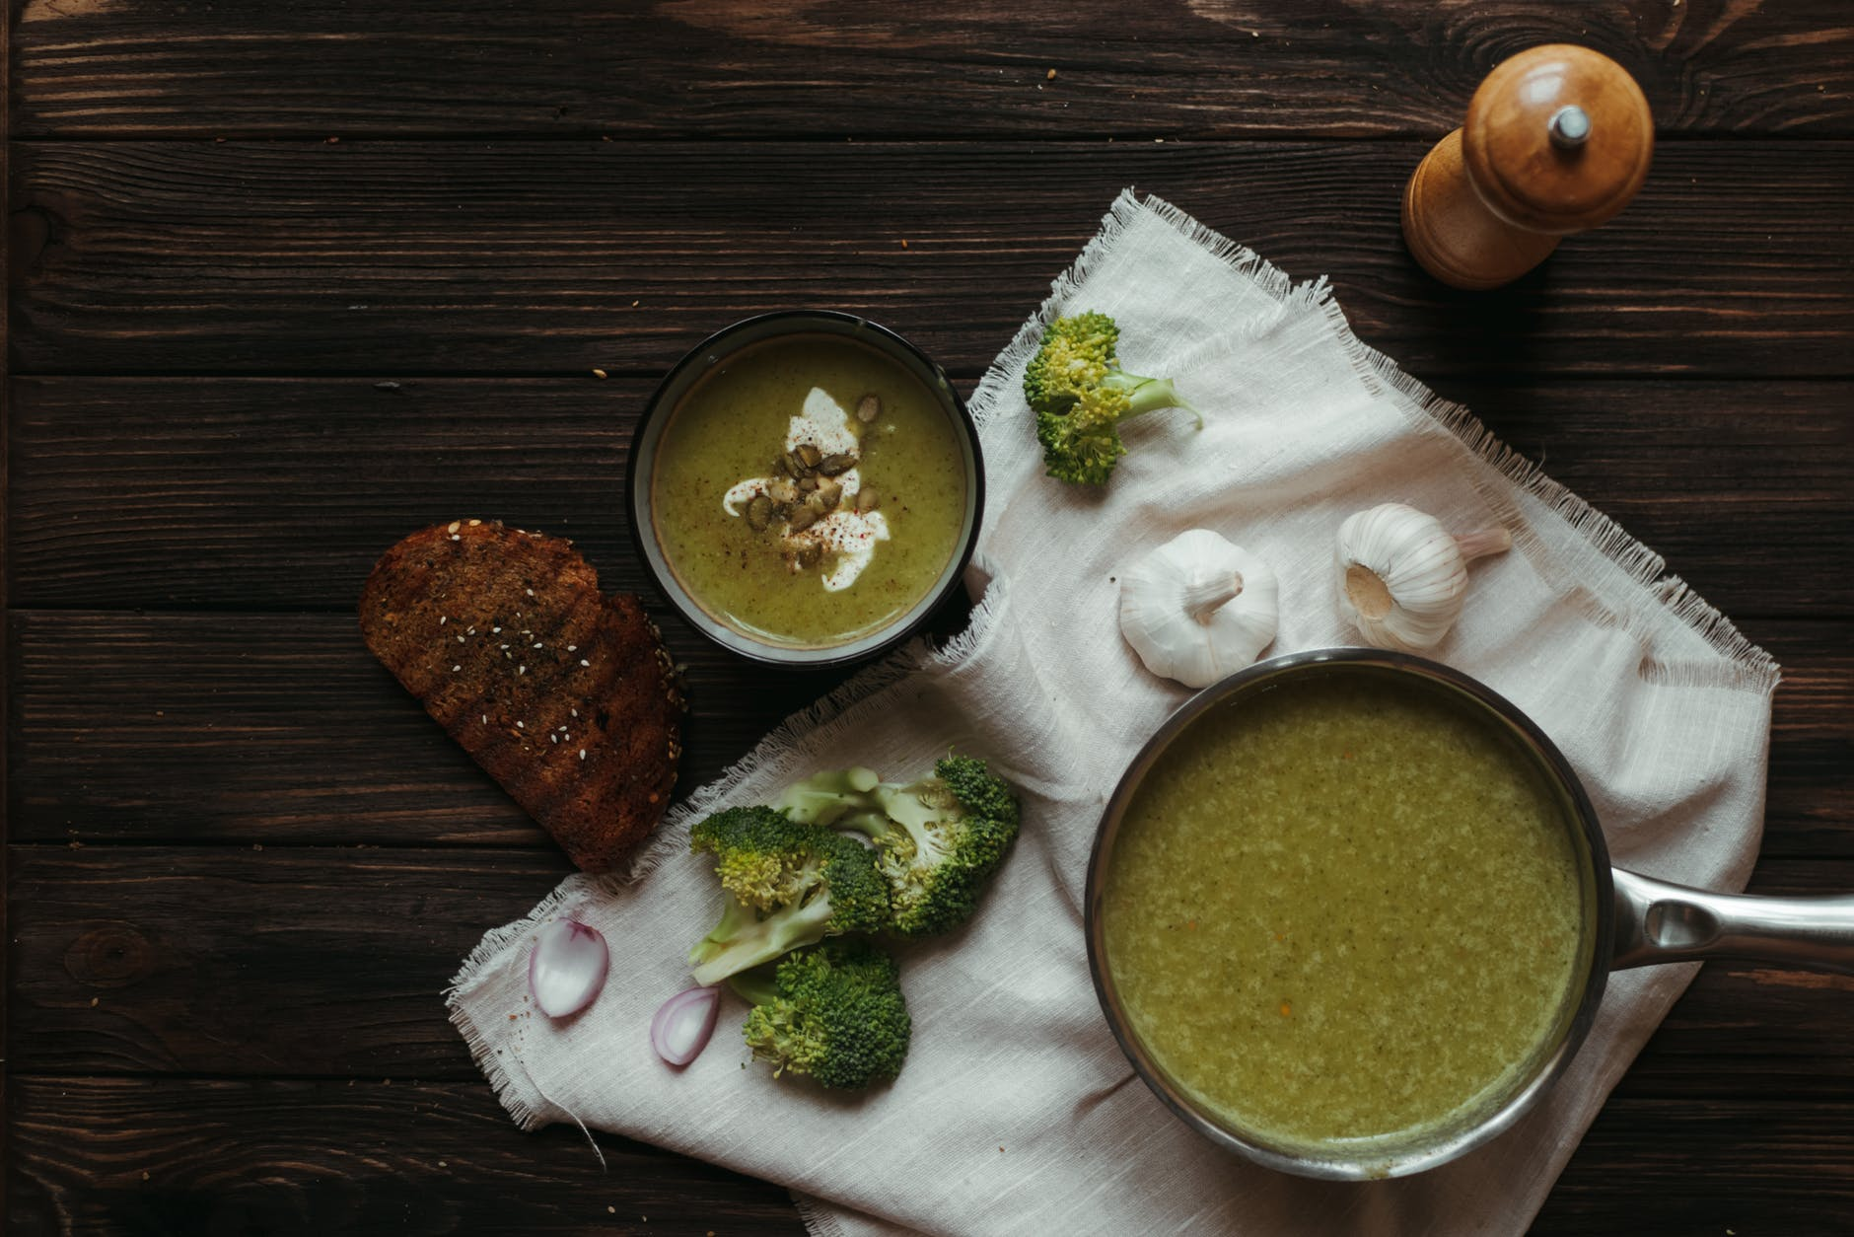
5. Vključevanje produktov, ki ugodno vplivajo na zdravje
Poskušajmo najti načine za promoviranje zdrave prehrane in vključevanje zelenjave in drugih "super-živil". Krompirjevi juhi na sliki je bil dodan brokoli.

Slide 28
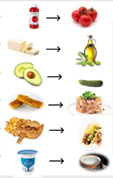
Procesirana živila
Sveže sestavine
Brez bližnjic
Živalske maščobe
Minimiziramo
Visoko-kvalitetne rastlinske maščobe
Bio/eko produkti
6. Modificiranje tradicionalnih receptov
Živila v visokim ogljičnim odtisom
Lokalna in sezonska živila
Trajnostno pridelana živila
Priprava hrane
Manj cvrtja in kuhanja na visokih temperaturah
Večji delež surovih produktov
Kreativnost
Jed naj stimulira vse čute
Kulinarična izkušnja naj pusti trajen vtis
Zgodba
V ozadju jedi je dobra zgodba
Zgodba povezuje celoten spekter velnes izkušnje

Slide 29
7. Modificiranje velneških jedi
Modifikacija je spreminjanje narave jedi v namen specifičnega marketinga
Jedi lahko modificiramo – spreminjamo z različnimi nameni in cilji
Najpogosteje je namen modifikacije približati ponudbo potrebam gosta
Gosti pogosto zahtevajo modifikacije zaradi specifičnih prehrambenih potreb (diete, verski in filozofski razlogi)

Slide 30
3. ZGODBARJENJE V GASTRONOMSKEM TURIZMU
Okusi zgodbo

Slide 31
ZAKAJ POTREBUJEMO ZGODBO ZA PROMOCIJO GASTRONOMSKEGA TURIZMA
Zgodbe predstavljajo učinkovito orodje pri razvoju in marketingu destinacij, produktov in znamenitosti.
Gostom približajo unikatnost in emocionalno vrednosti izkušnje.

Slide 32
IZBOLJŠAJMO PODJETNIŠTVO Z ZGODBO O LOKALNI (PRE)HRANI

Slide 33
Kaj so rezultati dobre zgodbe o (pre)hrani?
ZAPOMNLJIVOST
GLOBINSKA IZKUŠNJA
SPODBUJANJE SANJ
OPRIJEMLJIVOST
POVEČANO ZADOVOLJSTVO
PODJETNIŠKA PRILOŽNOST
KONKURENČNA PREDNOST
IZGRADNJA KORPORATIVNE PODOBE
IDENTITETA
KREATIVNOST
DESTINACIJA
TURIST

Slide 34
ZAKAJ ZGODBARJENJE SPODBUJA VEČ ZAUPANJA KOT ZGOLJ NAVAJANJE PODATKOV?

Slide 35
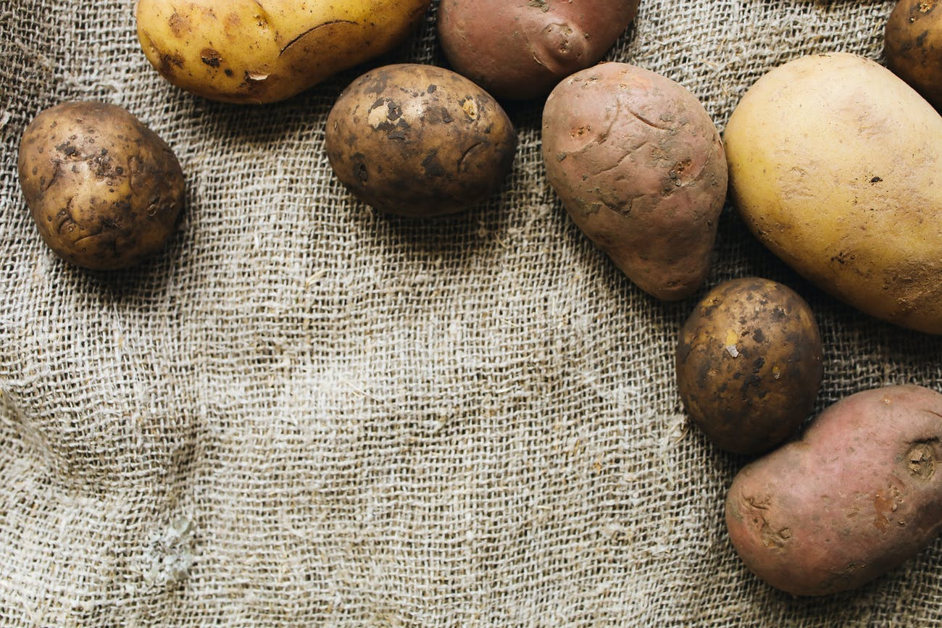
ZAGOTAVLJANJE DOBRE ZGODBE O (PRE)HRANI

Slide 36
Kaj mora vsebovati dobra zgodba?
1. Sporočilo
2. Konflikt
3. Liki
4. Struktura

Slide 37
Ponovni razmislek o sporočilu
Oblikovanje sporočila
Sporočilo je srce zgodbe
Sporočilo = moralno ali ideološko dejanje
a. Sporočilo
V zgodbi o italijanskem tiramisuju je glavno sporočilo, da gre za sladico, ki povzdigne duha in telo.
Tirami su: dvigni me

Slide 38
Konflikt je lahko pozitiven ali negativen
Konflikt proizvede napetost
Ne pretiravajmo s konfliktom
Ohranimo preprostost
b. Konflikt
Včasih lahko pustimo konec zgobe odprt
interpretaciji posameznika. Še vedno se ne ve ali je nastanek tatarskega biftka res
posledica uporabe mesa za oblaganje konjskih sedel, kar so uporabljali Tatari za udobnejšo ježo ali je konflikt kje drugje.

Slide 39
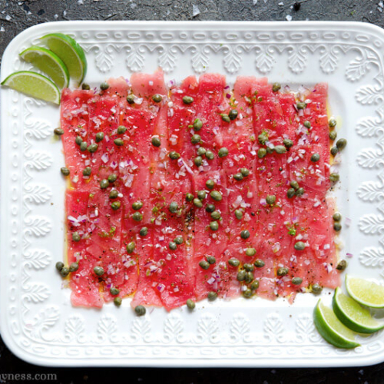
Liki pomagajo pri atraktivnosti zgodbe
Dobre zgodbe vključujejo junake in antijunake
Pomembno je ustvariti napetost med junakom in antijunakom
Liki lahko imajo tudi obliko predmeta, podjetja ali storitve.
c. Liki
Glavni lik v zgodbi o carpaccio je beneška plemkinja, ki je morala zaradi slabokrvnosti uživati surovo meso. Prav tako je pomemben lik v tej zgodbi slikar Vittore Carpaccio, ki je bil znan zaradi slikanja z intenzivno rdečo barvo. Omenjena barva na slikarijah je avtorja jedi tako zaznamovala, da je to mesno predjed poimenoval po slavnem slikarju.

Slide 40
Ključni element zgodbe
Uvod- vrhunec – zaključek
Element presenečenja
Kakšna je morala zgodbe
d. Struktura 1/2
Dunajski rogljiček– Kipferl je dobil ime po polmesecu, ki je bil simbol na otomanski - turški zastavi. Le-te so dunajčani po številnih vpadih uspešno premagali v 17. stoletju.

Slide 41
e. Struktura 2/2
uvod
zaplet
jedro
preobrat
višek
rešitev

Slide 42
SPOZNAJ ZGODBO O LEGENDARNI SACHER TORTI
Kulinarična ikona Dunaja

Slide 43
Struktura zgodbe o Sacher torti
UVOD
KONFLIKT
GLAVNO DEJANJE
PREOBRAT
VRH
REŠITEV
1. 5. 12. 1832 je avstrijski vojvoda Wenzel von Metternich priredi gala večerjo z željo, da predstavi tudi novo sladico.
2. Ko glavni slaščičar zboli, pade to breme na pleča slaščičarskega vajenca Franza Sacherja.
3. Franc vzame preverjeno recepturo za čokoladno torto in jo preobrazi po svoje – za nadev uporabi marelično marmelado.
4. Gostje so bili izjemno navdušeni, mladi slaščičar pa je postal urbana ikona.

Slide 44
NAPAKE PRI KULINARIČNEM ZGODBARJENJU
Promocija generičnih živil in receptov brez jasnega izvora
Nespoštljivo povzemanje lokalne tradicije in trajnostnih rešitev
Neupoštevanje kulture gostoljubja
Nekreativno
Negativni čustveni odnos do hrane
Posnemanje tujih rešitev

Slide 45
ZGODBE O JEDEH, KI SO POSTALE LEGENDE
Spoznajmo najboljše slovenske zgodbe o jedeh.

Slide 46
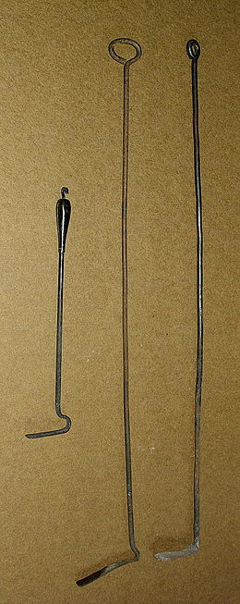
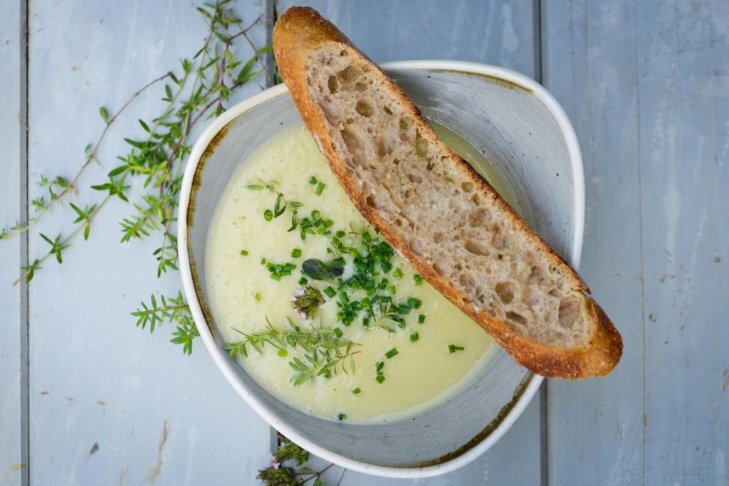
Železna ali „širhakl“ juha
Preprosta krompirjeva juha je za časa industrijskega razcveta v mestu Maribor (Slovenija) predstavljala vsakodnevno jed delavskega prebivalstva. Krompir z nekaj začimbami je v juhi oplemenitila samo še opražena čebula. Ta je v stiku z juho zacvrčala. Kot zacvrči železni kavelj (v pogovornem jeziku kirhakl), ki se po čiščenju vroče peči potone v vedro s hladno vodo.

Slide 47
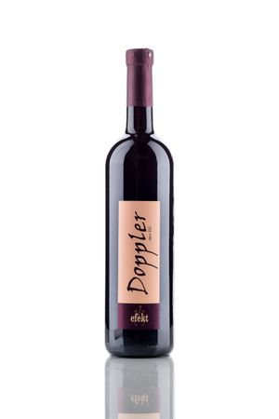
Vino z efektom
Družina Doppler iz Zg. Kungute v Sloveniji se s pridelavo vina ukvarja že nekaj generacij. Med 2. svetovno vojno so dedka zaradi sodelovanja s partizani aretirali nemški vojaki in ga poslali v koncentracijsko taborišče. Kljub nečloveškim pogojem je dedek preživel in se v Slovenijo vrnil v izredno slabem zdravststanju. Družinski zdravnik mu je naročil naj za izboljšanje zdravja popije kozarec domačega vina na dan. Da pa bo vino naredilo željen efekt, pa je bolje da je še kak popit kozarec vina na dan več. In dedku se je po tem nasvetu hitro vrnilo zdravje. Zgodbo o pomenu efekta, ki ga ima vino na zdravje je dedek vedno rad delil naprej.
Mladi prevzemniki vinogradništva so zato z imenom EFEKT poimenovali celotno linijo vina.

Slide 48
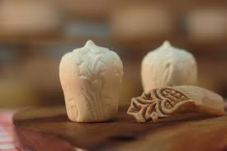
TRNIČ
Je ljubezenska zgodba iz slovenske Velike planine.
Po izročilu so pastirji sire - trniče jeseni, ob koncu paše, kot dokaz ljubezni in zvestobe, lahko tudi obljube zakona, podarjali svojim izbrankam, ženam in dekletom. Pastirji so en trnič obdržali, drugega pa podarili izvoljenkam. Če je obdarovanka sir sprejela, je s tem pristala na pastirjevo dvorjenje.
Za obliko trničev je pastirje navdihnil čisto poseben del ženskega telesa.

Slide 49
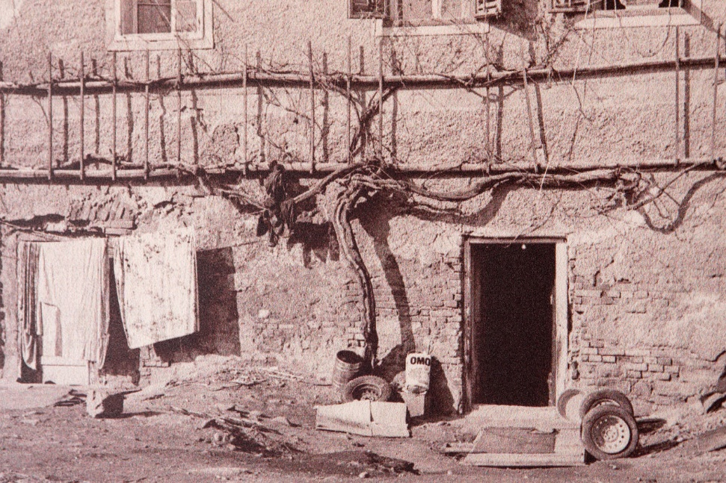
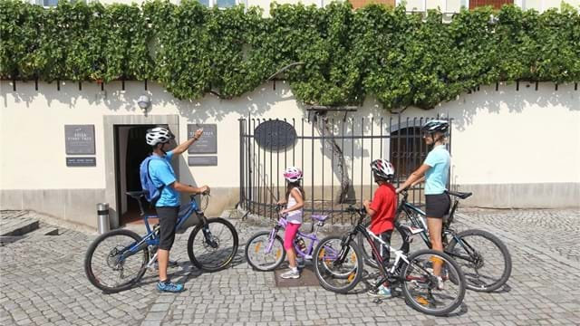
Mariborska stara trta – najstarejša trta na svetu
Žametovka je bila posajena pred hišo na Vojašniški ulici 8 nekje na koncu srednjega veka, v času ko so mesto Maribor oblegali Turki. Kljub temu da so se tik pred njo odvijali srditi boji med branitelji mesta in napadalci, je Stara trta preživela. V poznem srednjem veku so bili v Mariboru pogosti požari, saj so bila ostrešja hiš lesena, strehe pa slamnate. Tudi hiša, pred katero raste Stara trta, je večkrat delno pogorela, a Stara trta je preživela tudi srednjeveške požare in se obranila celo znamenite trtne uši v 19. stoletju. Nato so jo pozabljeno in v slabem stanju kot svetovno dediščino prepoznali in rehabilitirali ob koncu 20. stoletja, da lahko danes ponovno rodi grozdje iz katerega pridelujejo v mestu Maribor protokolarno vino.

Slide 50
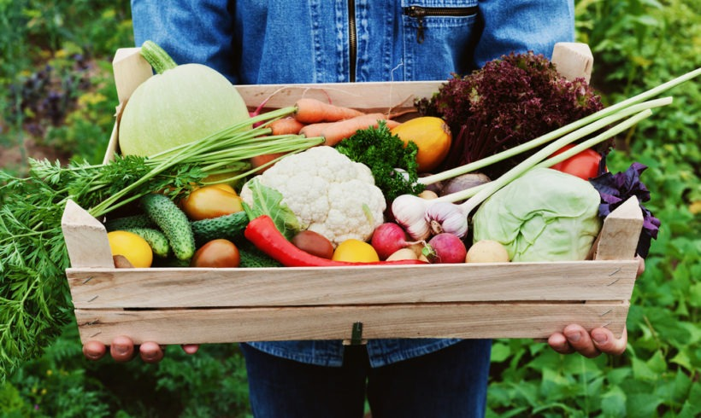
Trajnostne zgodbe o hrani
narava
ljudje
tradicija
zdravje
ekonomija

Slide 51
Študija primera – Olimpijski primer za trajnostne prehranske rešitve
Organizatorju olimpijskih iger v Londonu (2012) so si zadali cilj, da bodo udeležencem iger omogočili dostop do zdrave in trajnostno naravnane oskrbe s hrano (skupaj več kot 14 mio. obrokov). Pri tem so kot ključno vodilo izpostavili lokalno pridelano sezonsko hrano s poudarkom na zdravi izbiri, humani reji in izdelki iz pod rok Fairtrade trgovine. Hkrati pa so upoštevali načela zmanjšanja odpadkov hrane in embalaže.

Slide 52
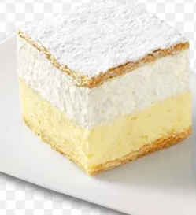
KAKO PROMOVIRATI KULINARIČNE PRESEŽKE DESTINACIJE - "must eat"?
Fokusiran kulinarični marketing destinacije
Standardizacija priprave jedi
Prepoznati tradicijo
Jed nosi DNK destinacije
Standardi tradicionalne priprave so jasni
Jed brez sezone
Cena
Manj je več
Jed se lahko pripravlja skozi vse leto
Cenovna struktura je jasna

Slide 53
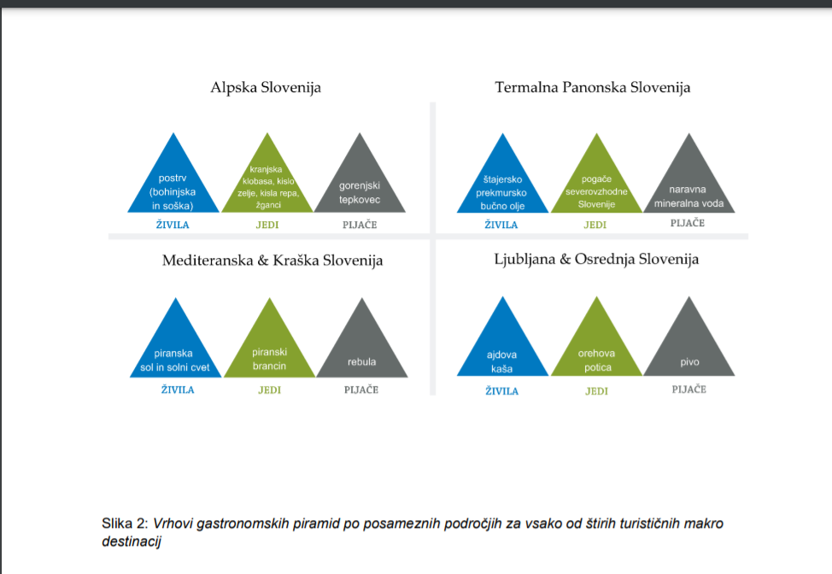
postrv
Vrh gastronomske piramide za alpsko Slovenijo
Kako promovirati destinacijski
"MUST EAT" seznam želja?
polenta
Kranjska klobasa
Kislo zelje
Gastronomsko piramido so za potrebe promocije gastronomije oblikovali strokovnjaki iz področja etnologije in kulinarike.
viljamovka

Slide 54
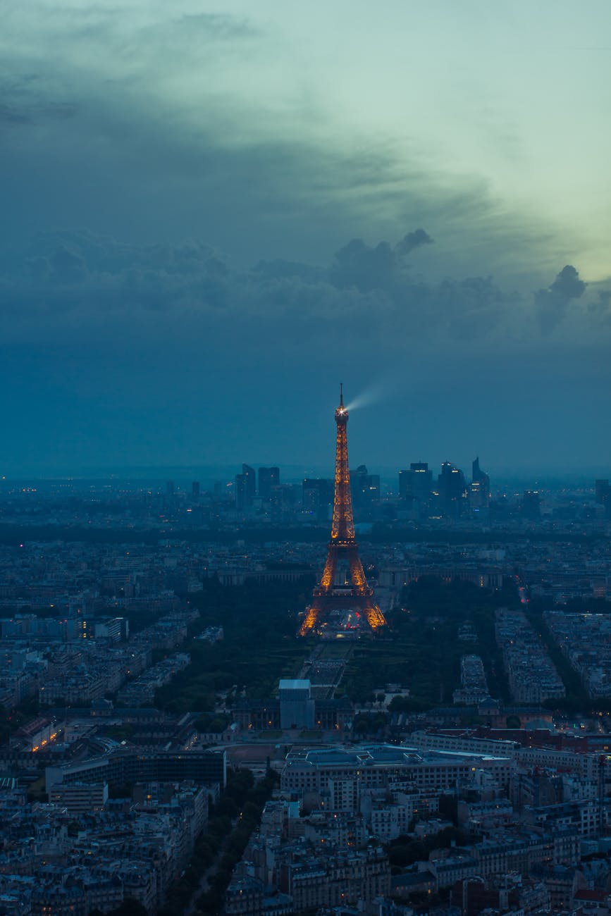
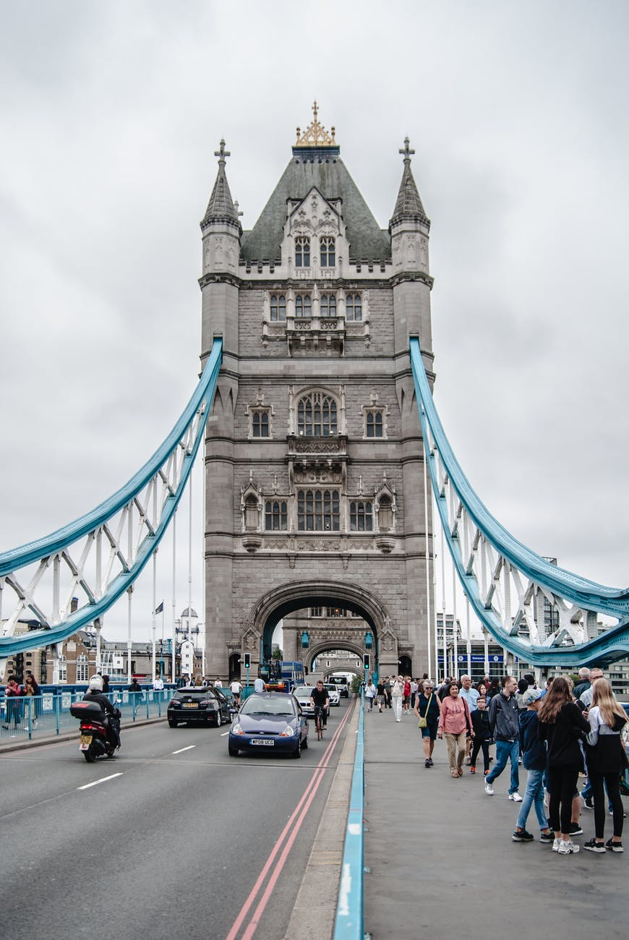
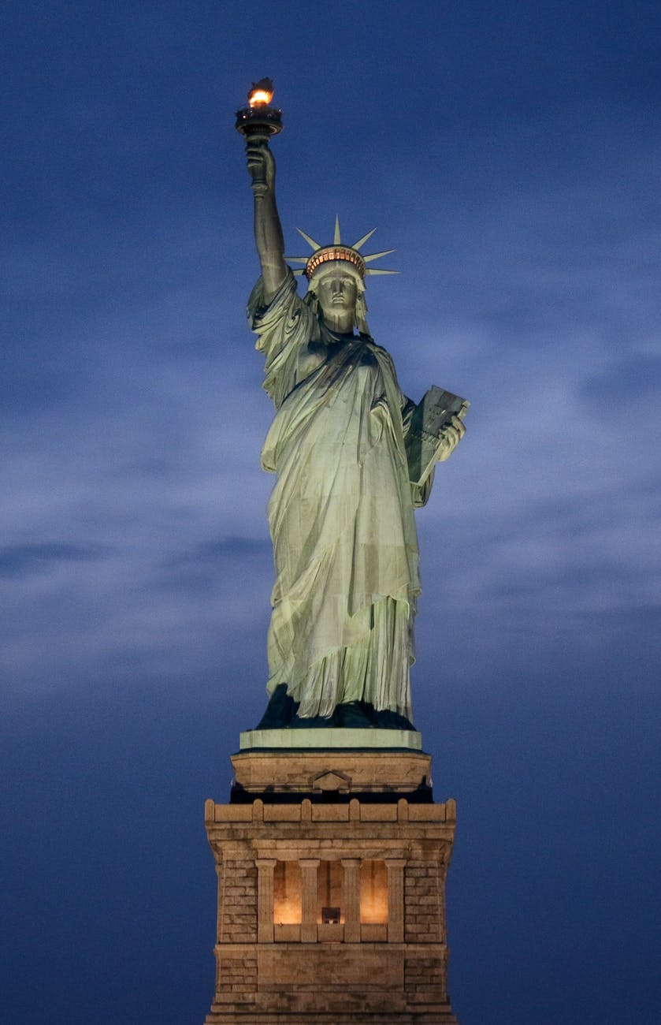
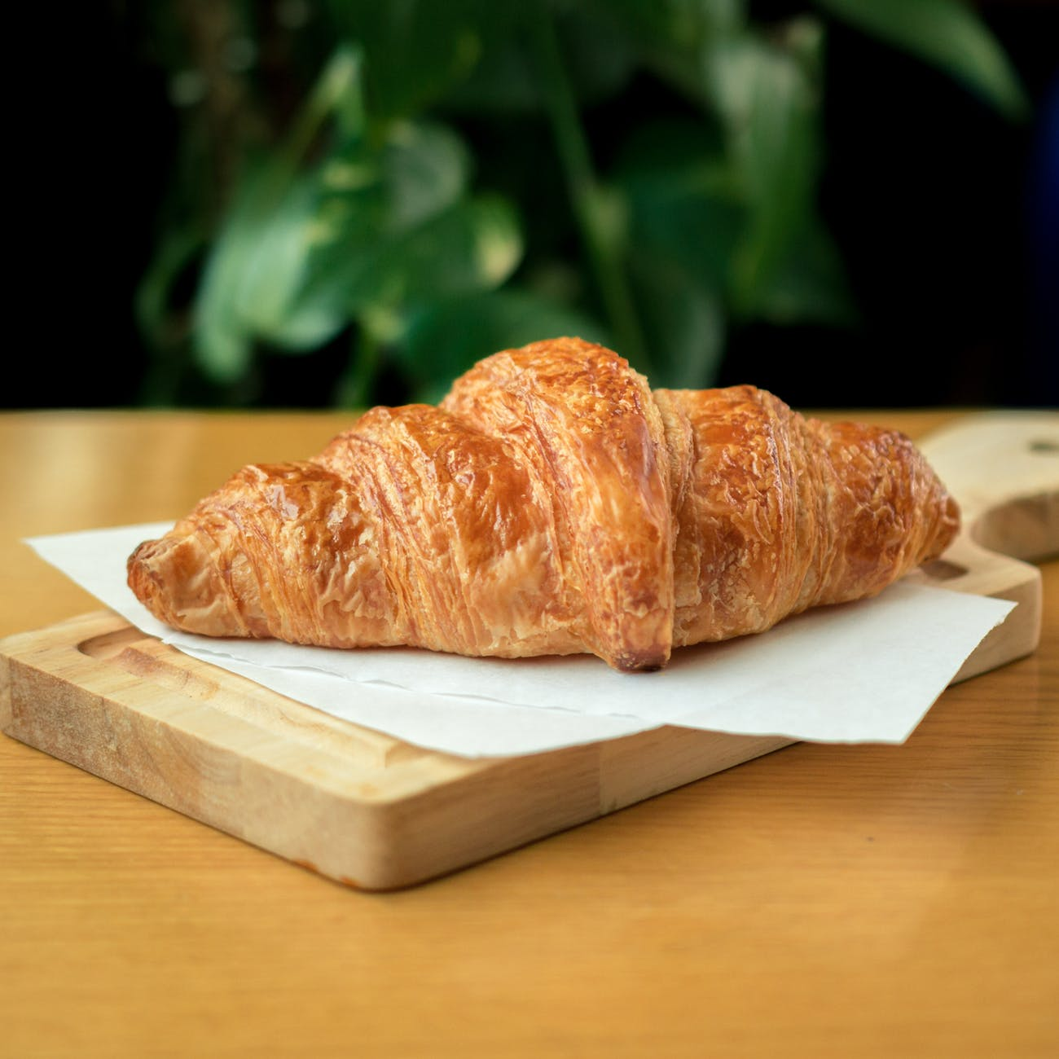
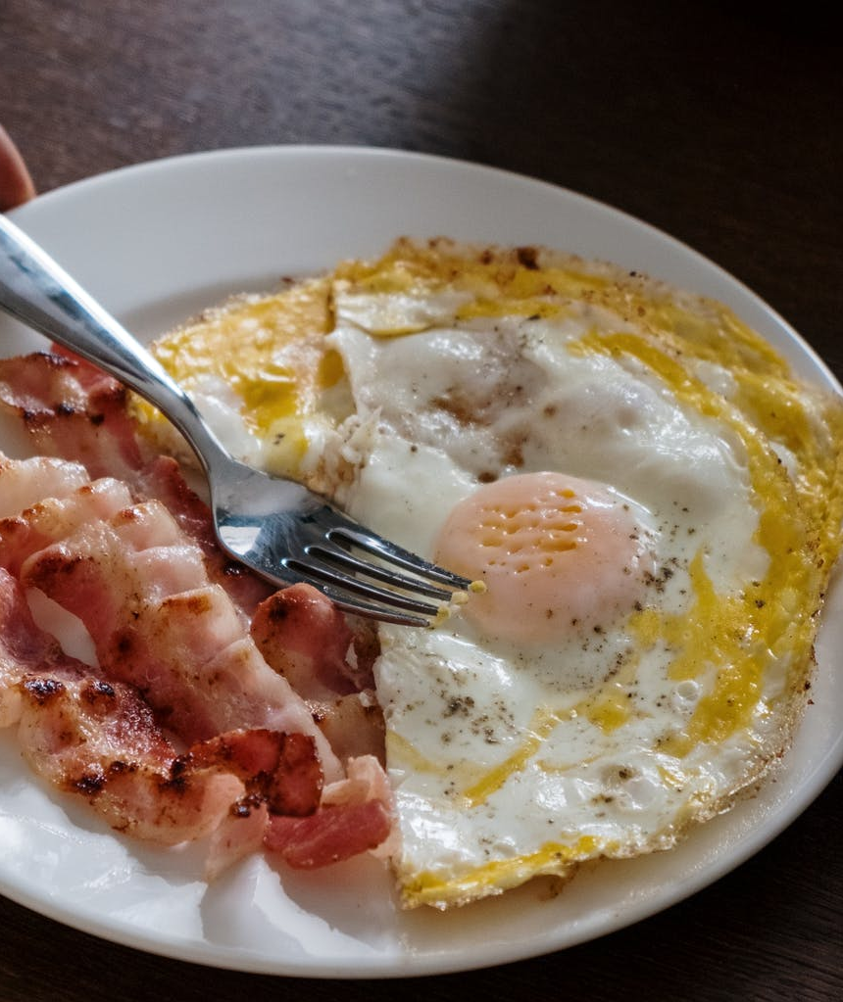
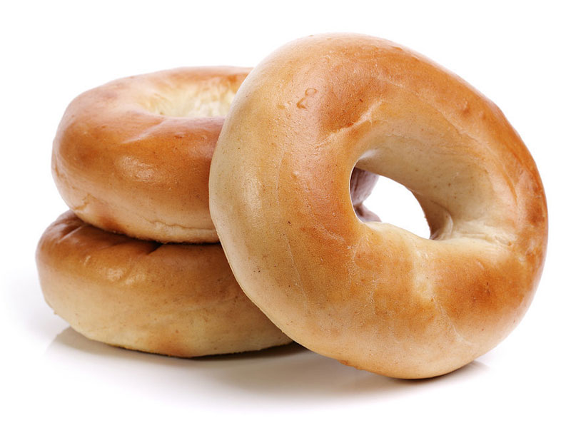
DESTINACIJSKI "MUST EAT" SEZNAM ŽELJA– OKUSITI KULINARIČNEGA SUPER JUNAKA

Slide 55
Dodatne reference
Izkoristiti kulinarično izkušnjo za povečanje zanimanja za destinacijo
Zgodba o prehranski revoluciji v Amsterdamu
Barvita kulinarika
Trendi v kulinaričnem turizmu

Slide 56
Naloga
1. V svoji regiji prepoznaj ključne gastronomske privlačnosti.
2. Prepoznaj produkt ali storitev, ki vključuje posamezne gastromomske trende.
3. Oblikuj scenarij za zgodbarjenje ter pri tem upoštevaj namige, ki smo jih spoznali v poglavju 3.
Katere trende lahko izpostaviš na tvojem primeru?
Je tvoja storitev – produkt trajnostna?
Ali tvoja storitev-produkt promovira regijo?
Si upošteval vse gradnike, ki so potrebni za sestavo kakovostnega zgodbarjenja o hrani?

Slide 57
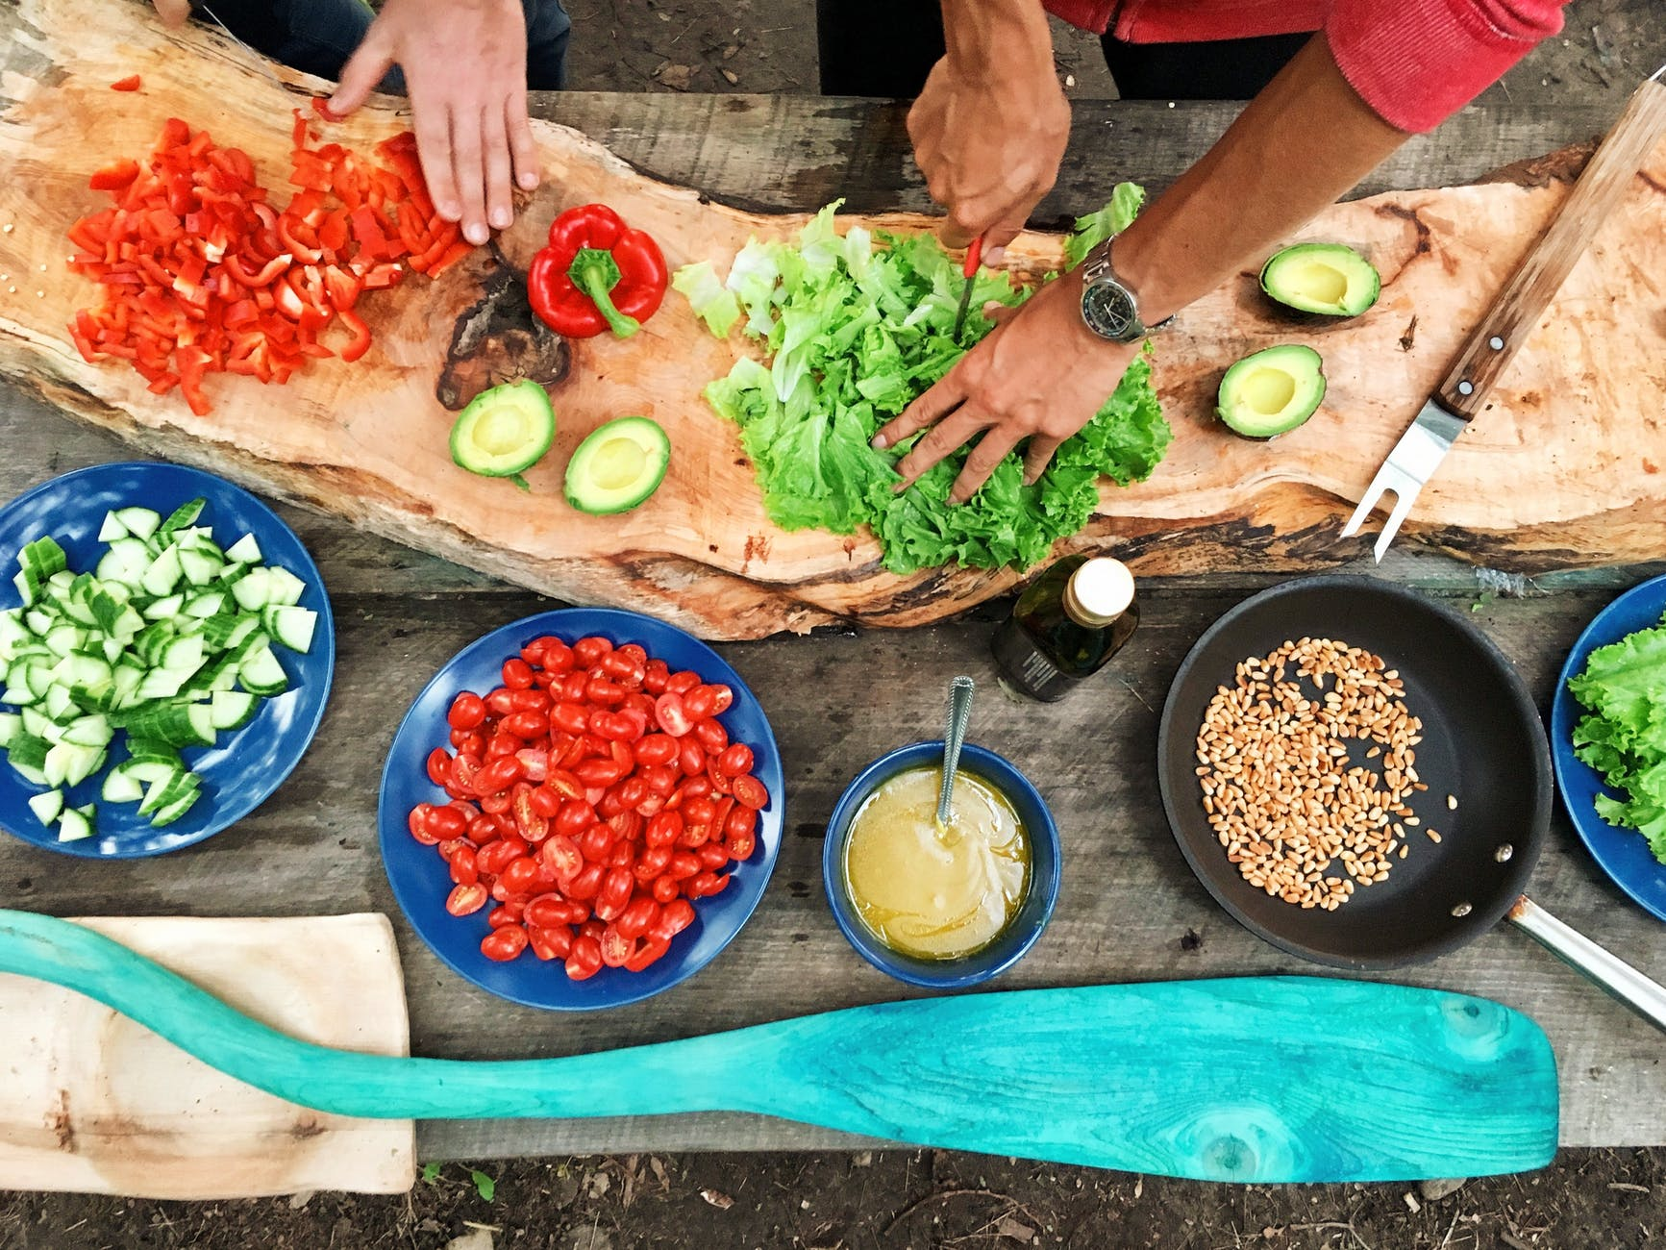
Povzetek vsebine

Slide 58
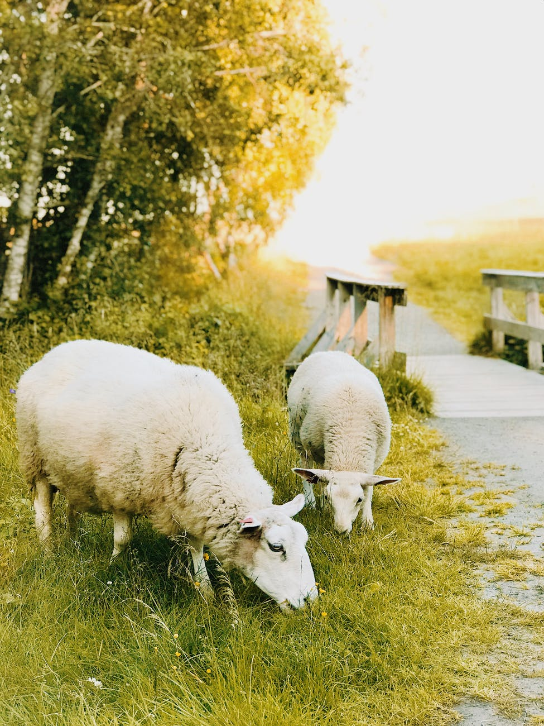
V tem modulu smo spoznali:
Gastronomski turizem lahko imenujemo tudi kulinarični turizem ali gurmanski turizem.
53 % turistov potuje zaradi hrane.
Gastronomski turizem - ali kulinarični turizem - je ubeseden kot “obiskovanje pridelovalcev hrane, kulinaričnih festivalov, restavracij in posebnih lokacij kjer so okus hrane in izkušnja lokalne gastronomije ključni motivi za turistično udejstvovanje.
Kulinarični turizem ima številne pozitivne učinke na vse veje gospodarstva in družbe, zato je trajnost ključnega pomena.
Velneška kulinarika vključuje filozofijo vseh stebrov velnesa.
Velneška kulinarika je najboljša izbira za poglobljeno izkušnjo lokalne kulinarike.
Vse skupine jedi in pijač se lahko preobrazijo v velneško inačico.

Slide 59
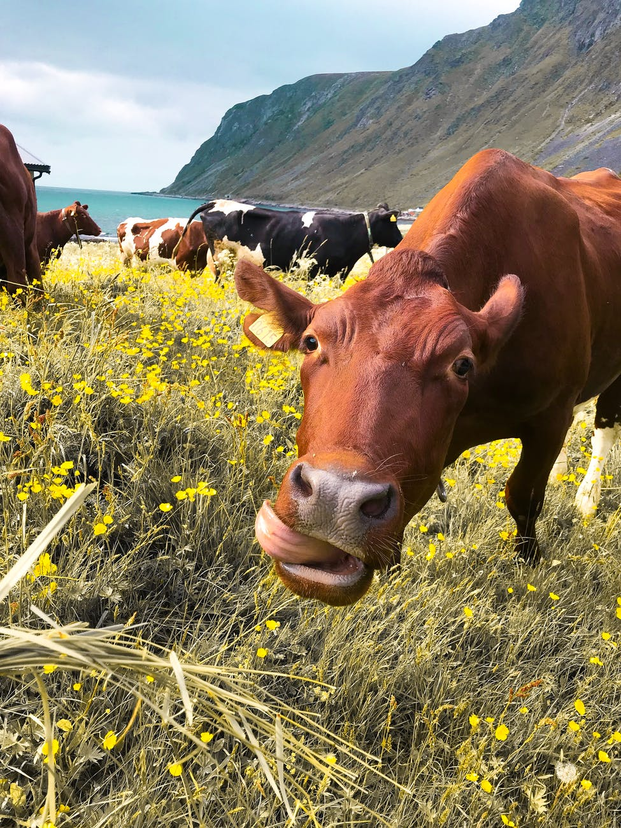
V tem modulu smo spoznali:
Zgodbarjenje je ključno za poglobljeno gastronomsko izkušnjo. Skozi zgodbo se čustveno povežemo z izkušnjo. Ko spoznamo zgodbo o hrani, pridelovalcu, lokalnem junaku odidemo iz destinacije z globokim spominskim odtisom, ne samo s polnim želodcem.
S promocijo destinacijskih "must taste and must drink" posebnosti, pomagamo turistom prepoznati kulinarične presežke destinacije.
Kulinarične presežke destinacije je potrebno skrbno prepoznati in ustrezno promovirati.

Slide 60
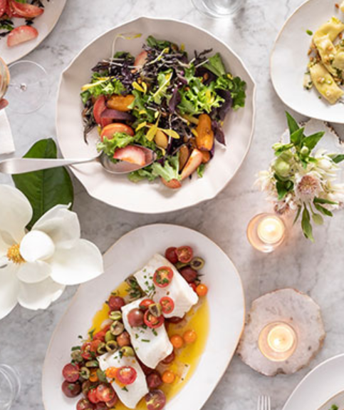
Vsebina
I. Uvod v velnes in dobro počutje
II. Trendi na področju dobrega počutja
III. Izkustvena ekonomija
IV. Načrtovanje izkustva dobrega počutja
V. Po zemljevidu izkustev naših gostov
VI. Pripovedovanje zgodb v kulinaričnem turizmu
VII. Ustanovitev podjetja na trgu dobrega počutja
VIII. Znamčenje dobrega počutja
IX. Spletni marketing

Slide 61
Hvala za pozornost
Vprašanja?
www.detourproject.eu
Detour on Facebook
@WellbeingTourismDestinations
#detourdestinations #erasmusplus #detour #wellbeing
Icons: www.flaticon.com

